Slide 1
竞品（智慧记星火）分析报告
TalkinTan
XUANTONG
2024.08

Slide 2
背景
01
竞品分析的背景、目的
进销存业务知识概览
02
业务知识、核心业务流
拆解“智慧记星火”
03
战略定位、竞争策略、优势、场景、体验

Slide 3
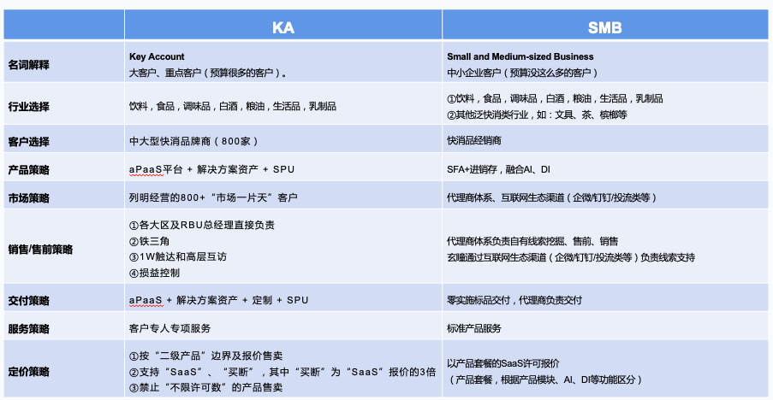
背景与目的
1，SMB-SFA，在MVP阶段，有大量经销商客户，除了访销以外，有进销存的需求
2，SMB产品定位（超哥）：针对快消行业的经销商业务系统，涵盖访销、进销存
3，向竞品学习进销存业务，产品设计理念

Slide 4
SMB产品定位：全渠道分销管理中，覆盖“经/分销商”访销与进销存管理
品牌商
经销商/分销商
终端
对接
ERP
SAP
用友
金蝶
…
经销商进销存及业务数据
访销管理
经销商库存数据
拜访/协访管理
采购下单
经销商订单数据
经销商销售数据
客户管理
附近终端
工作报告
考勤管理
物流跟踪
经销商客户数据
经销商商品数据
经销商铺货数据
审批管理
通知公告
知识库
签收评价
经销商拜访数据
经销商毛利数据
经销商分析数据
通讯录
积分激励
反馈建议
目标考核
统计看板
DMS：后台管理
奖励任务
经销商门户
进销存管理
微信红包
合同管理
订单管理
商品管理
采购下单
销售
通知公告
价格管理
促销/返利政策
分析报表
促销折扣
采购
物流追踪
串货/打假举报
库存
目标跟踪
资金
TPM：促销活动域费用管理
转单发货
报表
经销商客户数据
经销商商品数据
经销商铺货数据
库存盘点
经销商毛利数据
经销商分析数据
经销商拜访数据
对账单查询
说明：
框内为SMB领域边界

Slide 5
进销存业务知识概览
业务知识、核心业务流

Slide 6
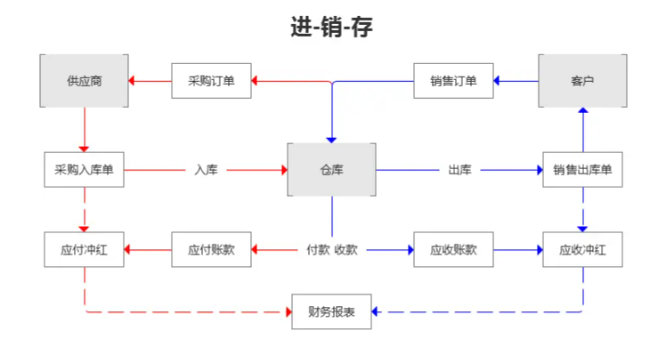
业务知识概览
什么是进销存？
进：从进货渠道采购商品
销：终端的销售商品行为
存：管理商品库存
通用业务流程图
Notes:
进销存以业务执行来分类，业务流程大致可以分成供应链流程和财务流程两种类型（不同行业的流程不尽相同），实际上是对「货」和「账」的业务流程

Slide 7
进销存核心流程
门店管理
（客户管理）
商品管理
采购管理
收款与应收
业务数据集成
ERP系统
业务员
拜访门店
业务员
录入订单
仓库发货
门店收货
业务员管理
销售单管理
库存管理
门店库存
基础数据集成

Slide 8
拆解“智慧记星火”
商业模式、场景、体验

Slide 9
拆解智慧记星火——商业模式
8，重要伙伴 | 6，关键业务 | 2，价值主张 |  | 4，客户关系 | 1，客户细分
金蝶生态渠道 硬件提供商 伙伴加盟商 | 进货入库 销售出库 库存盘点 往来对账 分析：销售、库存、经营 | 记账 有哪些商品？有多少客户？ 买了多少？卖了多少？存货多少？ 收入多少？收入款多少？欠款多少？ 销售赋能与管理 扔掉手工订单 方便查货、找客户 销售业绩分析、经营分析 赋能客户 在线订货 在线对账 |  | 便捷的客户支持（首页提供客服、帮助中心入口） | 批发零售商户：老板、员工 覆盖批发零售行业： 食品饮料 五金建材 服装鞋帽等
 | 7，核心资源 |  |  | 3，渠道
 | 保存经销商/分销商信息 商品库（1.4亿） 商户年流水（1438亿） |  |  | 产品官网：支持免费试用 金蝶官网：提供产品入口 社交媒体：微信公众号、视频号
9，成本结构 |  |  | 5，收入来源
市场营销 产品开发、运营、运维 长期员工薪酬 服务器费 打印机等硬件成本 |  |  | 按购买套数付费（售卖套餐：极速版、基础版、高级版） 按门店数、用户数增购定价 独立付费模块（商品批次保质期管理模块、员工业绩提成模块） 打印机等硬件设备？

Slide 10
场景：覆盖进销存核心场景
首页
商品管理
客户管理
进货管理
销售管理
库存管理
资金管理
数据分析
系统设置
收银、云店
增值模块
新手引导
常用功能
重要提醒
销售趋势
商品热销
产品动态
帮助中心
客户档案
客户收款
客户对账
价格等级
销售单
销售预定
销售退货
销售报价
业绩提成（增值）
快递服务（增值）
账户
收款/付款
其他收入/支出
客户对账
供应商对账
资金流水
店铺管理
-店铺信息
-员工管理
-角色权限
-POS设备
基础设置
-系统设置（基础、商品、客户/供应商等）
-打印设置
-积分设置
-系统初始化
业绩提成
快递服务
组装/拆分
批次保质期
商品档案
规格管理
单位管理
商品属性
价格管理
商品套餐
供应商档案
供应商付款
供应商对账
进货
进货预定
进货退货
库存盘点
组装（增值）
拆分（增值）
库存查询
库存预警
批次查询
保质期查询（增值）
销售分析
-销售统计
-热销分析
-员工业绩分析
库存分析
-进货统计
-库存统计
经营分析
-经营利润
开单收银台
智慧记云店

Slide 11
体验：亮点总结
01
02
03
04
新手引导式教学
提供新手指引，详细帮助文档，具体功能的业务说明、系统操作说明
业务流程引导
关键业务流程，如：进货、销售、库存、财务，提供了业务流转的流程图，重点的节点支持点击后，直接进入功能页面
操作便捷
菜单中，有【+】直接可以进入新增页面。信息录入时，需要选择“类型”等字典字段，支持直接“新增后选中”。图片上传控件，直接支持copy等
客户关系建联
【首页】中，除了有客户管账户的统计指标，还有独立的一栏，是与客户关系建联的通道。
支持【增值模块】在客户面前的曝光和试用。

Slide 12
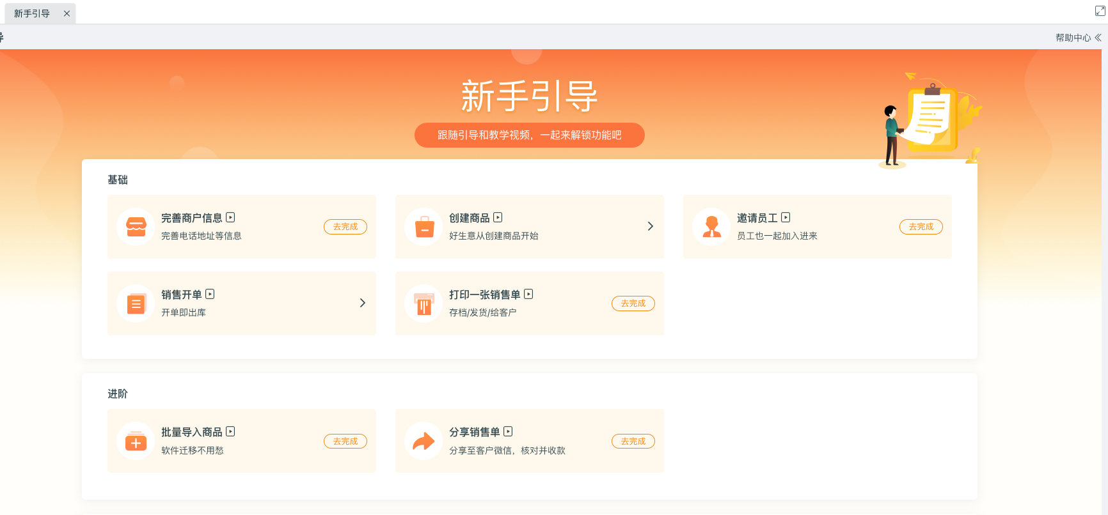
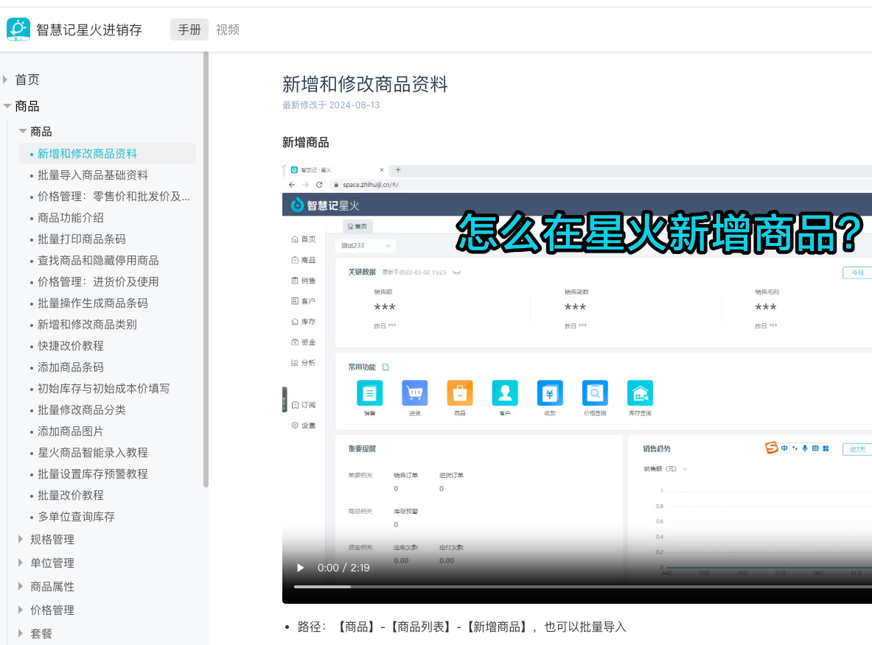
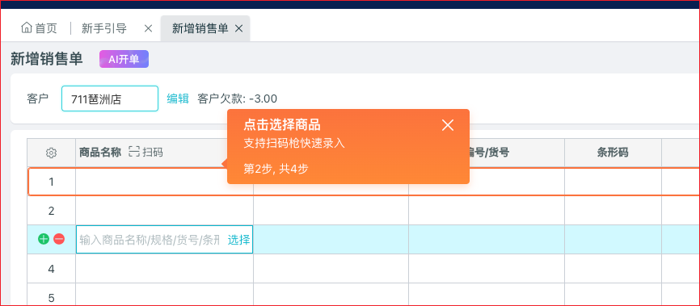
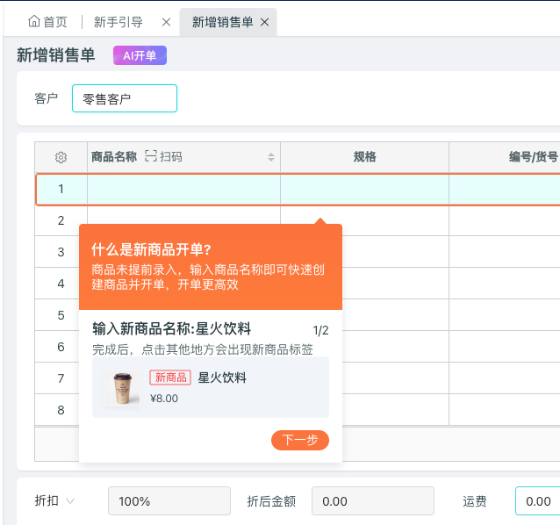
体验一：新手引导式教学
1，提供详细【帮助文档】，包含场景说明、操作步骤、视频讲解
2，具体功能，“手把手”操作引导
3，操作指引与说明并存

Slide 13
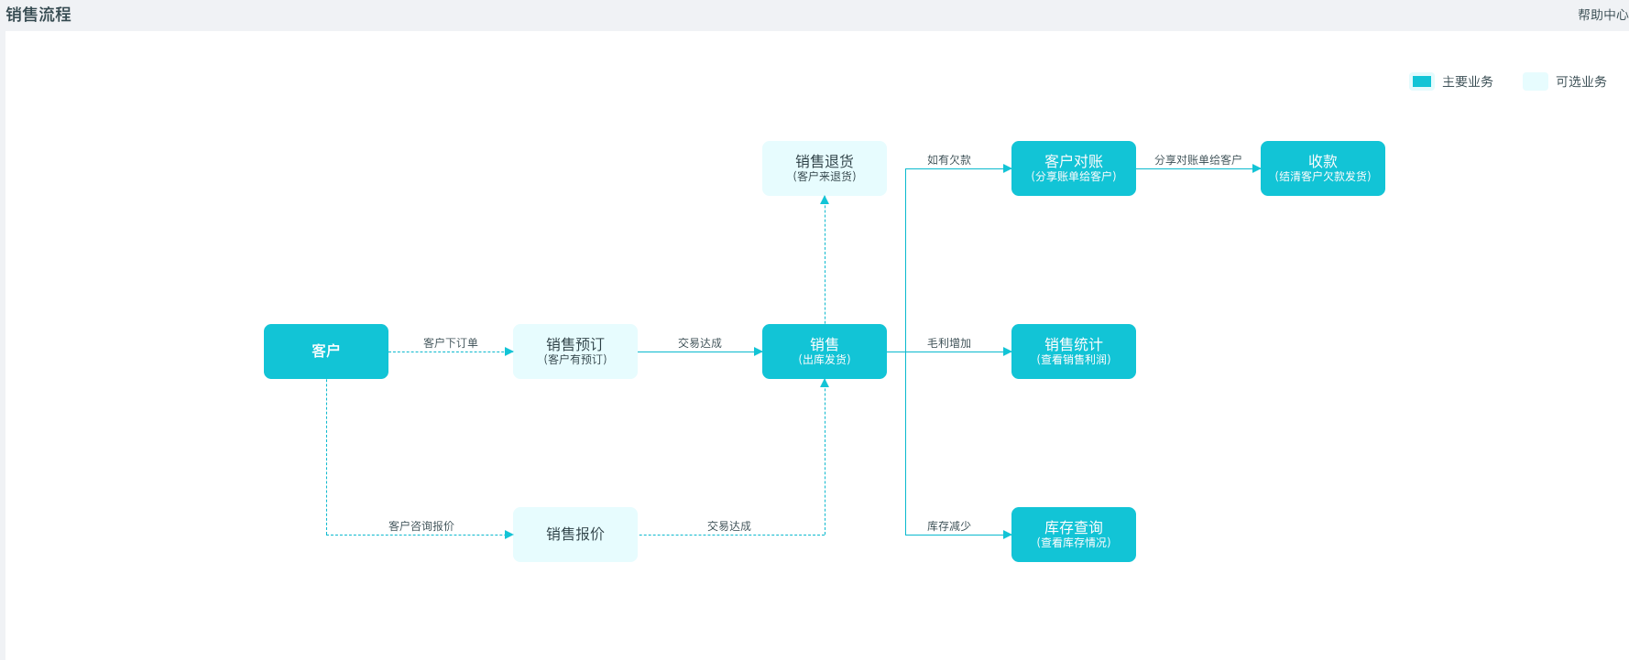
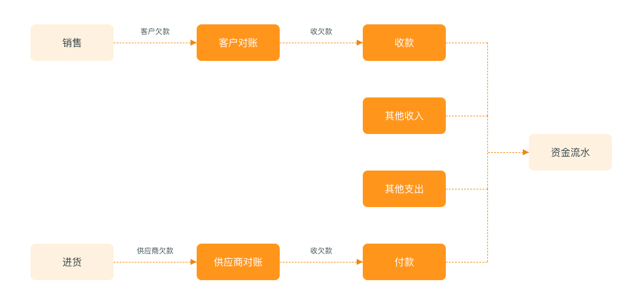
体验二：业务流程引导
1，核心业务流程流转说明
2，支持直接点击流程节点，进入功能操作页面

Slide 14
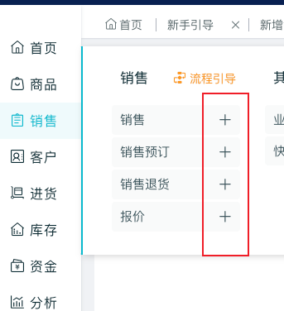
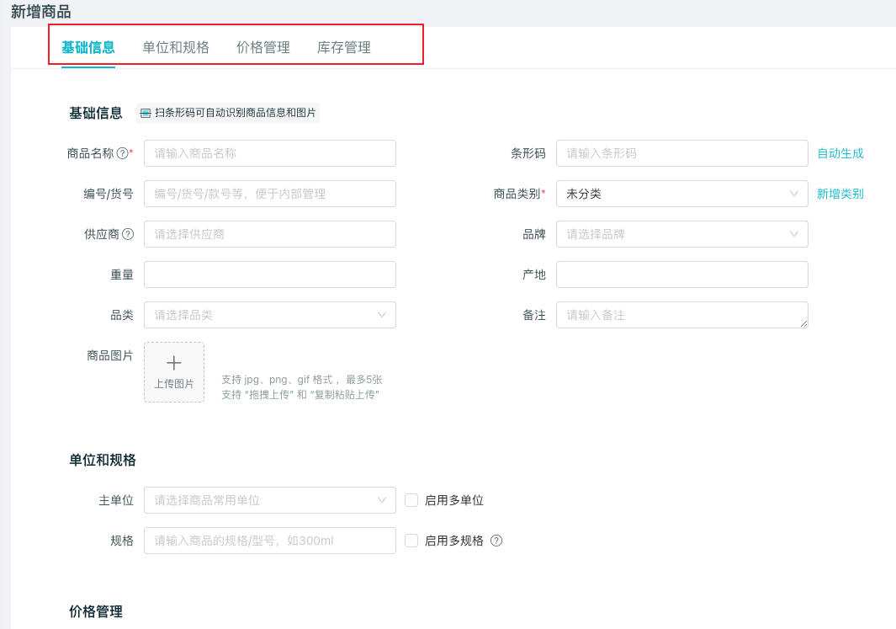
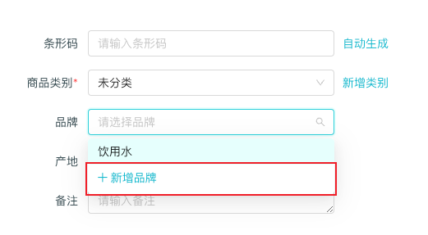
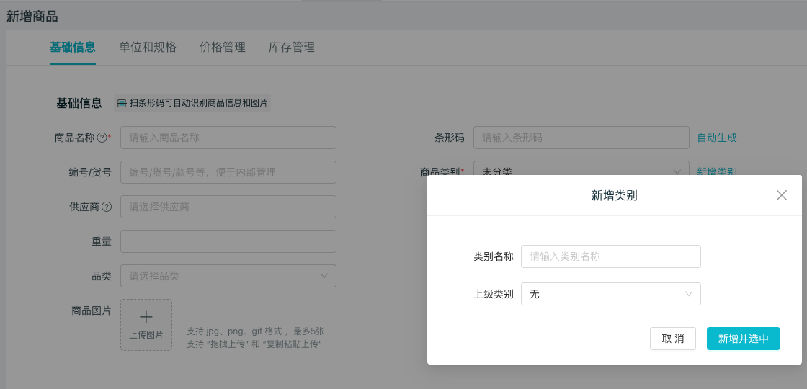
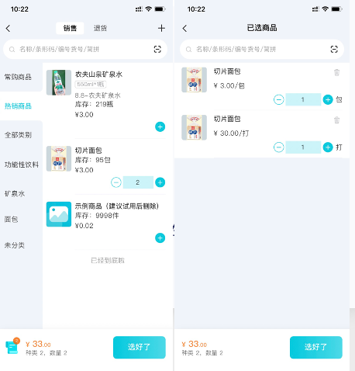
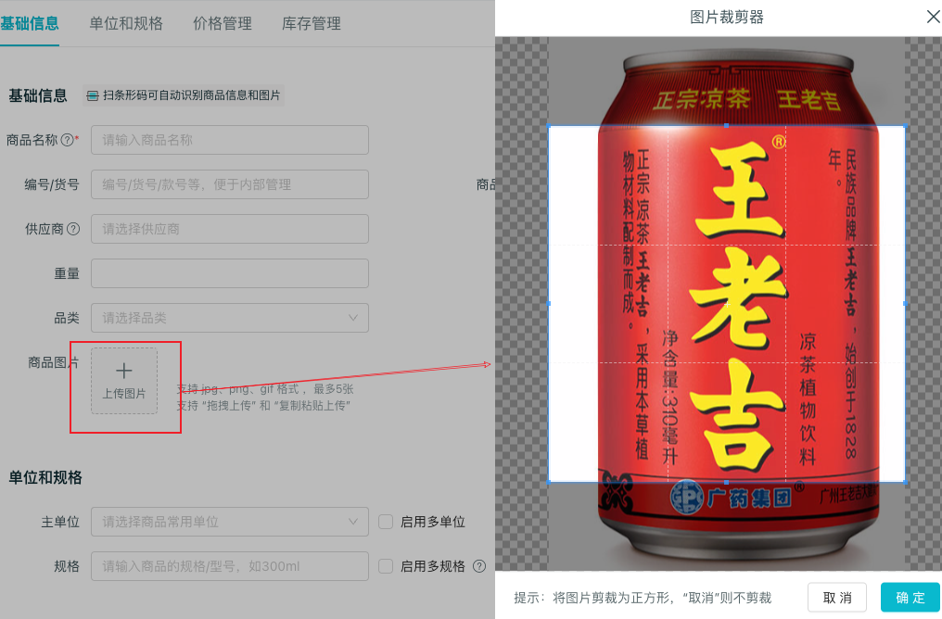
体验三：操作便捷
操作便捷性，体现在系统的各个操作细节

Slide 15
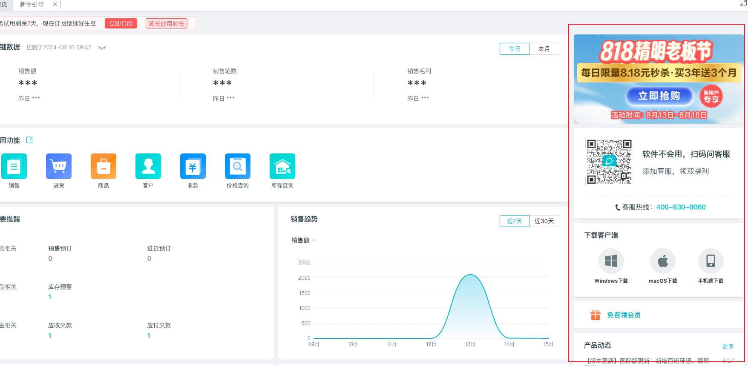
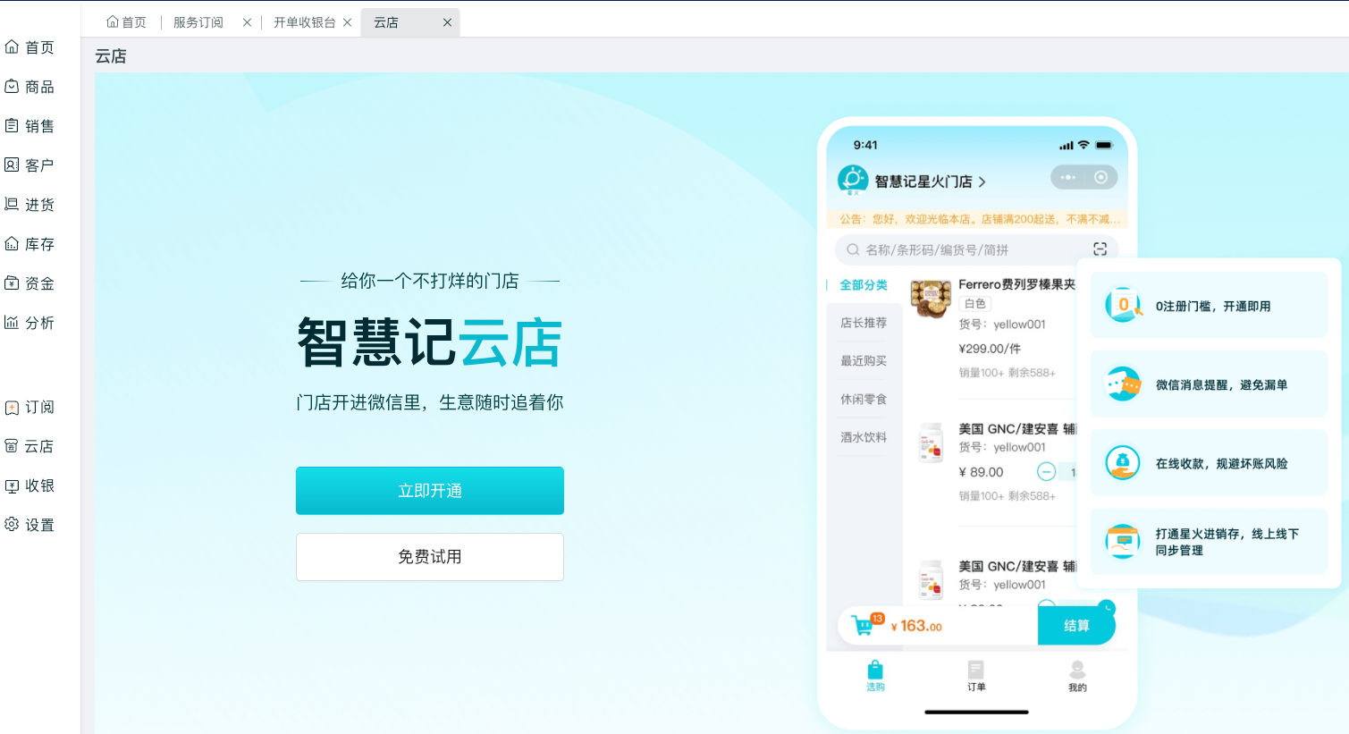
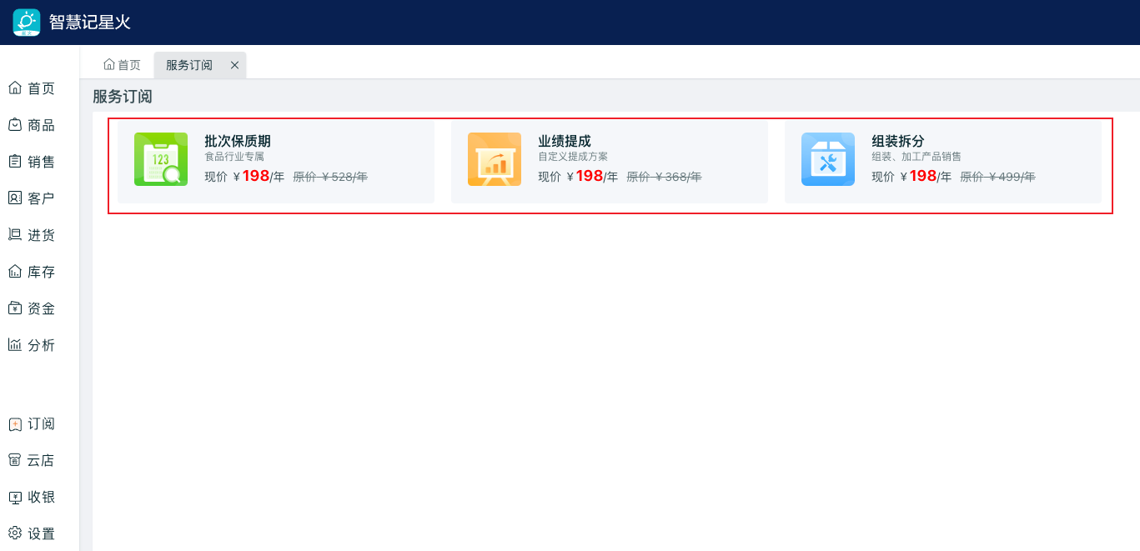
体验四：客户关系建联
1，有产品公告、产品广告，产品客服的访问入口
2，【增值模块】，提供客户订阅入口，支持免费试用

Slide 16
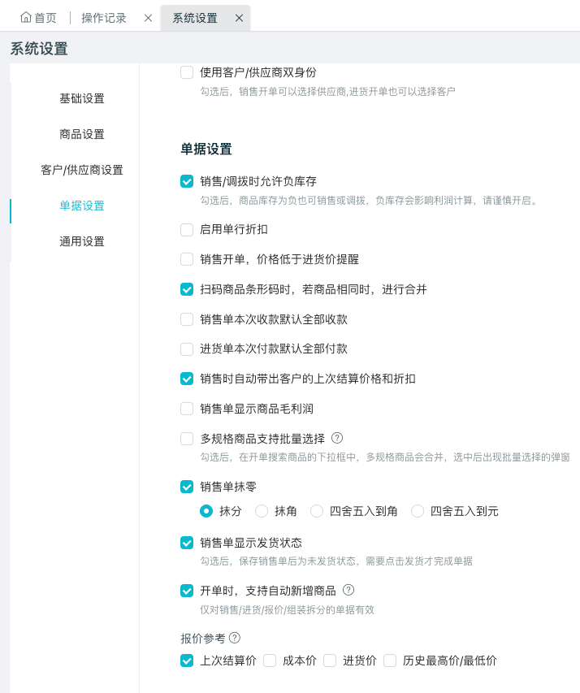
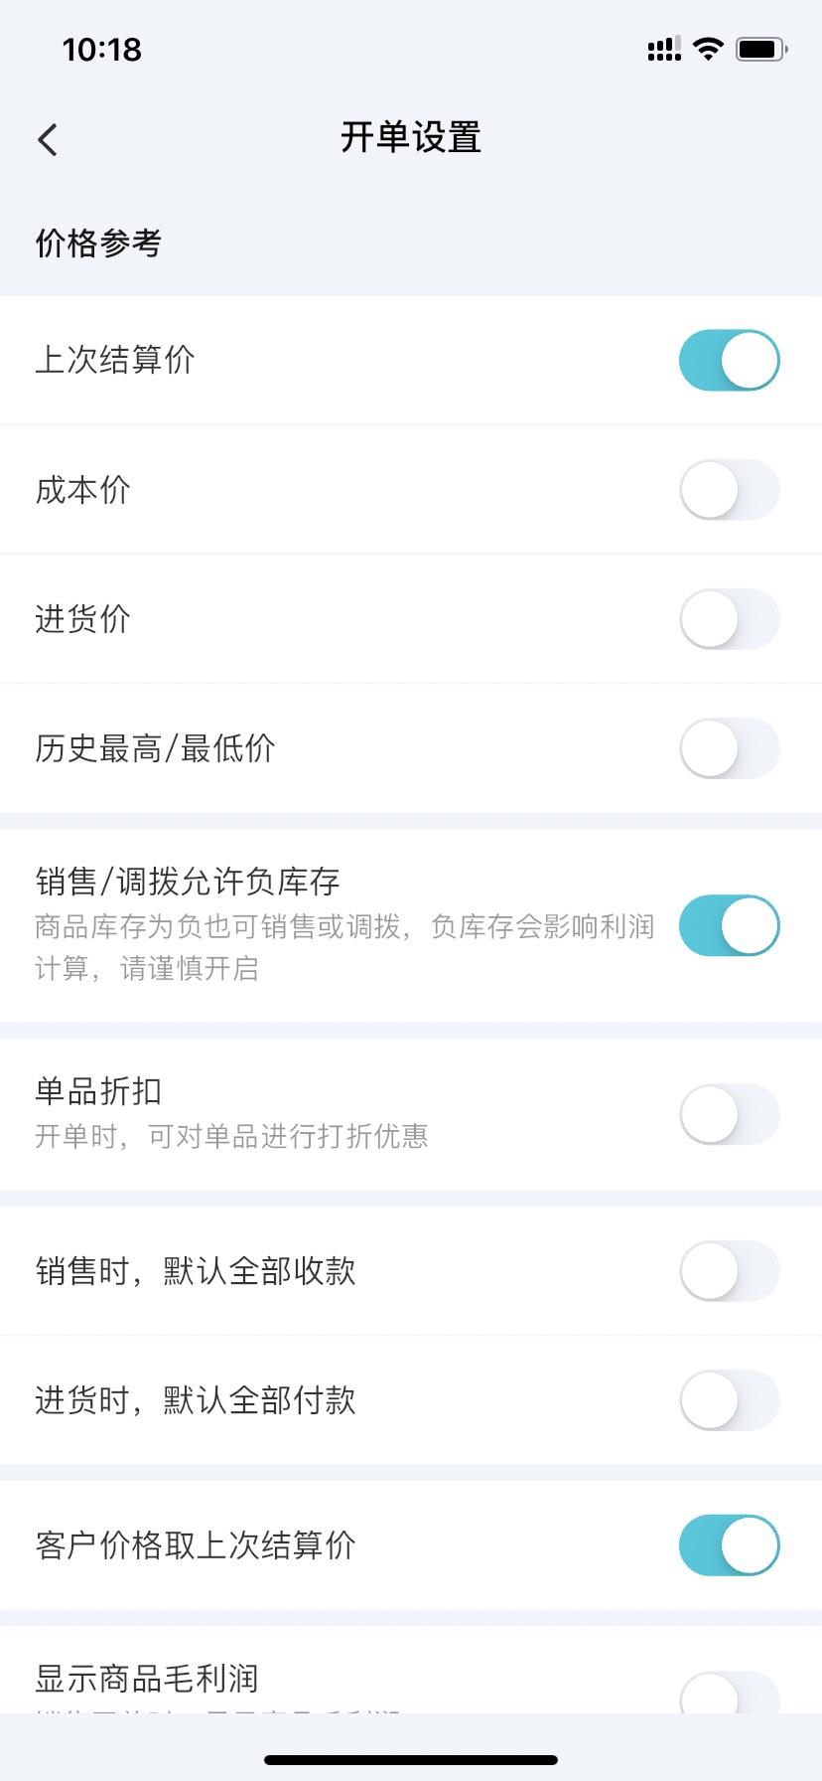
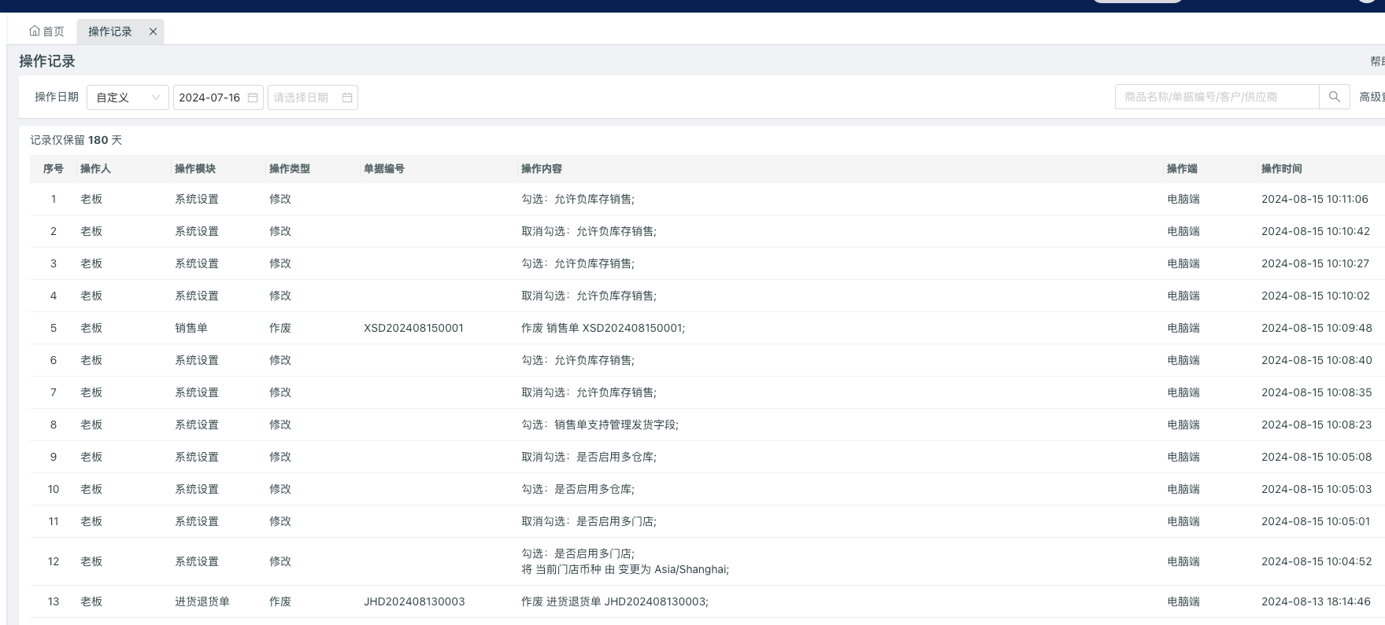
其他
用户级设置
操作审计功能

Slide 17
感谢您的观看
THANKS FOR WATCHING

